Slide 1

Smart Home Metis Kick-off
Michiel Bontenbal
17 april 2023

Slide 2

Wie ben ik?
Michiel Bontenbal
Docent bij de Hogeschool van Amsterdam, HBO-ICT
Sensemakers Netwerk voor IoT
opdrachtgever
minor AAI - Bootcamp - Dag 9

Slide 3
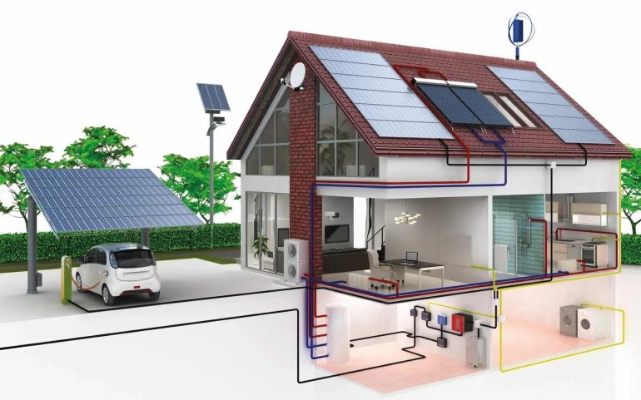
Smart Home
Smart Home

Slide 4

Duurzaamheid
https://www.youtube.com/watch?v=xDAA0P2poNw

Slide 5
Smart Home + Duurzamheid = Nieuwe oplossingen nodig!

Slide 6
Wat ga je doen?
Bedenk duurzame oplossingen voor het Smart Home!
Sensoren
Actuatoren
Programmeren
Kies je platform
En bovenal: wees creatief!

Slide 7
Veel succes!

